Slide 1
Serbest eczanelerde üçlü olumsuz etki riski altında olan müşterilere danışmanlık – Bir fizibilite çalışması (Soyut)
GENEL ETİK-ECZACILIK ETİĞİ VE HASTA İLETİŞİMİ
PROF. DR. GÜLBİN ÖZÇELİKAY
BİRDEM BERSU İLVAN-19030102

Slide 2
Çalışmaya genel bir bakış
Diüretikler, anjiyotensin dönüştürücü enzim inhibitörleri (ACE-i)/anjiyotensin II reseptör blokerleri (ARB'ler) ve steroidal olmayan antiinflamatuar ilaçların (NSAID) kombinasyonu, üçlü olumsuz etki (TWE) olarak bilinen akut böbrek yetmezliği riskini içerir.
NSAID reçeteyle veya reçetesiz (OTC) olarak sağlanabilir ve ilaç güvenliğine katkıda bulunmak için serbest eczaneler her gün bu ilaç hakkında danışmanlık yapar.
Bu çalışmanın amacı serbest eczanelerin TWE(üçlü olumsuz etki) riski altındaki müşterileri tespit edip onlara danışmanlık yaptığı bir müdahalenin fizibilitesini test etmektir.

Slide 3
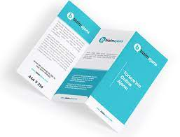
Çalışmanın yöntemi
Katılımcı eczaneler Danimarka ve Faroe Adaları'ndan toplandı. Nisan-Mayıs 2021 arasında, 13 serbest eczanedeki tüm personel, risk değerlendirmeleri, müşterilerin ilaçları ve NSAID isteyen müşteriler için TWE hakkında danışmanlık konularında elektronik bir araçta veri toplamak için 10 iş günü seçti.
Eczane personeline doğru veri toplama konusunda eğitim verildi ve TWE hakkında öğrenme materyali ve hasta bilgi broşürü verildi. Bu veriler betimsel olarak analiz edilmiştir. Personel, öğrenme materyalini ve hasta bilgilendirme broşürünü bir ankette değerlendirdi. Ankete verilen nicel cevaplar betimsel olarak analiz edilmiş, nitel cevaplar ise içerik analizi kullanılarak analiz edilmiştir.

Slide 4
Eczanelerin risk değerlendirmesine göre NSAID isteyen müşterilerin %12,1'i (n=215) TWE riski altındaydı.
Müşterilerin ilaçları hakkındaki veriler yalnızca %8,0'in (n = 142) aslında TWE riski altında olduğunu gösterdi. Bunların %43,0'ı (n = 61) reçeteyle NSAID istedi ve %57,0'ı (n = 81) OTC'yi istedi.
Materyallerin değerlendirilmesinde eczane personeli, öğrenme materyalinden genel olarak memnun kaldıklarını ve bunun TWE hakkındaki bilgilerini artırdığını ve danışmanlıklarında onlara yardımcı olduğunu bildirdi.
Ayrıca hasta bilgilendirme broşüründen de memnun olduklarını bildirdiler.

Slide 5
Çalışma kapsamındaki bazı anahtar kelimeler
SERBEST ECZANE
İLAÇ GÜVENLİĞİ
FİZİBİLİTE
DANIŞMANLIK
HASTA BİLGİSİ
ÜÇLÜ BELA
HASTA GÜVENLİĞİ

Slide 6
giriş
Diüretiklerin anjiyotensin dönüştürücü enzim inhibitörleri (ACE-i) veya anjiyotensin II reseptör blokerleri (ARB'ler) ve steroidal olmayan antiinflamatuar ilaçlarla (NSAID) birlikte kullanılmasının akut böbrek yetmezliği riski taşıdığı iyice belgelenmiştir.
1,2 Bu, kombinasyon üçlü felaket olarak bilinir. Kombinasyon, NSAID tedavisinin ilk 30 günü içinde artan akut böbrek yetmezliği riskinde %31'lik bir artışa neden olur.
Toplamda, tek tek veya kombinasyon halinde kullanılan üç ilaç grubu, rapor edilen vakaların yarısından fazlasını oluşturur.
Böbrek fonksiyonları yaşla birlikte azaldığından, özellikle yaşlı kişiler ilaca bağlı akut böbrek yetmezliği riski altındadır.

Slide 7
Bir çalışma, pratisyen hekimlerin (GP'ler) ve serbest eczacıların, ilaç kombinasyonları (örneğin üçlü olumsuz kombinasyon) nedeniyle akut böbrek hasarı (AKI) riski hakkında hasta eğitimine ilişkin görüş ve uygulamalarını araştırılmıştır
. Yeni Zelanda'nın Hawke's Bay kentinde çalışan pratisyen hekimler ve serbest eczacılar için yapılan iki anketten elde edilen sonuçlar, hem pratisyen hekimlerin hem de serbest eczacıların AKI riskini azaltmak için riskli ilaçları bırakma konusunda hasta eğitimi sağlama konusunda kendilerine güvendiklerini gösterdi.
Pratisyen hekimlerin bu eğitimi veren eczacılara güveni vardı ve eczacılar ek eğitim, reçete yazan desteği ve ücret sağlanması durumunda bunu yapmaya istekliydi.
Pratisyen hekimlerin yarısından fazlası, üçlü zararlı reçetelerle ilgili olarak eczacıların kendileriyle iletişime geçmesini istedi. Ancak serbest eczacılar rutin olarak hasta eğitimi sağlamadı veya pratisyen hekimlerle iletişime geçmedi ve çalışma, sağlık uzmanları arasındaki işbirlikçi planlamanın, profesyonel rolleri netleştirmek ve tutarlı hasta eğitimi geliştirmek için yararlı olacağı sonucuna vardı.

Slide 8
Yeni Zelanda'dan başka bir proje, reçeteyle NSAID isteyen TWE riski altındaki hastaları tespit etmek ve onlara yardım etmek için bir müdahaleyi test etti.
Müdahale, doktorlar, hemşireler ve serbest eczacılar arasında bilgi paylaşımı ve tartışmalarla tekrarlanan disiplinler arası toplantıları içeriyordu.
Bu aynı zamanda pratisyen hekimler tarafından gerçekleştirilen ilaç incelemelerini, hastalar ve sağlık profesyonelleri için TWE'deki bilgi materyallerini ve eczanelerin hastaların üçlü bela riskine ilişkin danışmanlığına daha fazla odaklanmayı içeriyordu.
Bu, sağlık profesyonellerinin üçlü bela riskinin giderek daha fazla farkına vardığını ve beş yıllık çalışma sırasında üç ilacın (diüretikler, ACE-i/ARB'ler ve NSAID) kombinasyonunun müdahale öncesine göre daha az hastaya reçete edildiğini gösterdi.

Slide 9
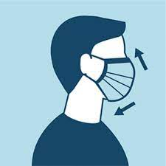
2. Gereç ve yöntemler 2.1. Katılımcılar
O dönemde Danimarka Serbest Eczacılık Uygulamaları Araştırma ve Geliştirme Ağı'nın (NUAP)15 üyesi olan yüz beş serbest eczane, Aralık 2019'dan Şubat ayına kadar e-posta yoluyla ve NUAP'ın Facebook grubu üzerinden çalışmaya katılmaya davet edildi.
2020 ve yine Ocak-Mart 2021'de. COVID-19 salgını nedeniyle çalışmaya ara verildi ve eczaneler iki dönemde işe alındı.
Eczaneler, hem kırsal hem de kentsel alanları temsil eden Danimarka ve Faroe Adaları'nda bulunuyordu. Şubeleri de dahil olmak üzere 13 serbest eczane (toplamda 24 eczane birimi) çalışmaya katılmak istedi ve hepsi çalışmaya dahil edildi.

Slide 10
2.2. NSAID isteyen müşterilerden veri toplanması ve analizi, üçlü tehlike riskinin değerlendirilmesi ve danışmanlık
Serbest eczanelerin risk değerlendirmesi, müşterilerin ilaçları ve reçete veya OTC NSAID isteyen müşterilere yönelik danışmanlık hakkında veri toplamak için bir elektronik veri toplama aracı geliştirildi.
Araç, üç serbest eczacı ve iki araştırmacıdan oluşan proje grubundaki tartışmalar yoluyla geliştirildi. Araç, bir eczanede 10 müşteri için bir hafta boyunca pilot olarak test edildi ve nihai araca uyarlandı.
12 maddelik araç, müşterilerin reçeteli veya reçetesiz NSAID talep edip etmediği, ilk kez NSAID kullanıcıları olup olmadıkları, üçlü tehlike riski altında olup olmadıkları, ACE-i/ARB, diüretik ve NSAID kullanımları, danışmanlık istekleri ve danışmanlığın sonucu.
İngilizce sürümü Ek A'da verilmiştir. Aracı yapılandırmak ve verileri depolamak için çevrimiçi veritabanları ve anketler oluşturmak ve yönetmek için güvenli bir web platformu olan REDCap16 kullanıldı.
Katılımcı serbest eczane personeli, Nisan-Mayıs 2021 döneminde 10 iş günü seçti ve burada OTC veya kendileri için reçeteyle NSAID talep eden tüm eczane müşterileri için veri eklediler ve topladılar. Verileri REDCap'teki elektronik veri toplama aracında topladılar. NSAID isteyen müşterilere ilişkin veriler, Microsoft Excel'deki tanımlayıcı istatistikler kullanılarak analiz edildi.

Slide 11
https://maviarge.com/redcap/

Slide 12
2.3. Katılımcı serbest eczanelere ve materyallere giriş
Veri toplamadan önce, eczanelerdeki tüm katılımcı çalışanların, verileri doğru toplayabildiklerinden emin olmak için veri toplama işlemini açıklayan bir PowerPoint sunumu yapmaları gerekiyordu. Ayrıca, her eczanedeki sorumlu kişiye, hastaların ACE-i/ARB'leri, diüretikleri ve NSAID'leri aynı anda aldığında TWE ve akut böbrek hasarı riskiyle ilgili gerçekleri içeren öğrenme materyali sağlandı. Sorumlu kişi, üçlü tehlike riski altındaki müşterileri belirleme ve onlara nasıl danışmanlık yapmaları gerektiği konusundaki yeterliliklerini geliştirmek için eczanedeki tüm katılımcılara öğrenme materyalini sundu. Eczanelere ayrıca TWE ile ilgili gerçekleri, doktorla konuşma tavsiyelerini ve üçlü tehlike riski altındaki hastaların danışmanlığında kullanılacak ACE-i, ARB'ler, diüretikler ve NSAID'lerin bir listesini içeren bir hasta bilgilendirme broşürü de sağlandı. Öğrenme materyali ve hasta bilgi broşürü, proje grubundaki üç serbest eczacı tarafından geliştirildi ve daha büyük ölçekte test edilmeden önce bir eczanede pilot teste tabi tutuldu.

Slide 13
2.4. Öğrenme materyallerinin ve hasta bilgilendirme broşürünün değerlendirilmesi
Haziran 2021'de, NSAID isteyen müşterilere ilişkin veri toplama işlemi tamamlandıktan sonra katılımcı eczane personeli, Microsoft Forms'daki elektronik bir anket aracılığıyla TWE'deki öğrenme materyalini ve hasta bilgi broşürünü değerlendirdi
. Anket, 0'dan 10'a kadar (burada 10 en iyisidir) bir ölçek kullanan ve cevaplarını serbest metinle netleştirme olanağı sunan niceliksel sorulardan oluşmuştur.
Serbest metin yanıtları, proje grubunun iki üyesinin dört adımı gerçekleştirmesiyle içerik analizi yoluyla analiz edildi: bağlamdan çıkarma, yeniden bağlamdan çıkarma, kategorize etme ve derleme.

Slide 14
2.5. Etik
Danimarka mevzuatına ve AB Genel Veri Koruma Yönetmeliği ACT'ye (GDPR) göre, veri toplama işlemine katılan müşterilerin kimliği belirlenemedi. Eczanelerin isimleri sadece yazarlar tarafından bilinmektedir. Sonuç olarak Danimarka mevzuatına göre etik veya veri koruma açısından herhangi bir onaya gerek yoktu.

Slide 15
3.SONUÇLAR
Katılımcı eczaneler, kendileri için OTC veya reçeteli NSAID isteyen 1779 müşteri hakkında bilgi değerlendirdi ve topladı.
Eczanelerin değerlendirmesine göre 215 müşteri (%12,1) TWE riski altındaydı, 1557 müşteri (%87,5) risk altında değildi ve yedi müşteri için (%0,4) eczaneler riski karşılamadı.
1779 müşterinin ilaçlarına (ACE-i/ARB'ler ve diüretikler) ilişkin verilere bakıldığında, yalnızca 142'sinde (%8,0) ACE-i/ARB'ler, diüretikler ve NSAID kombinasyonu vardı ve bu da onları TWE açısından gerçek risk altına sokuyordu.

Slide 16
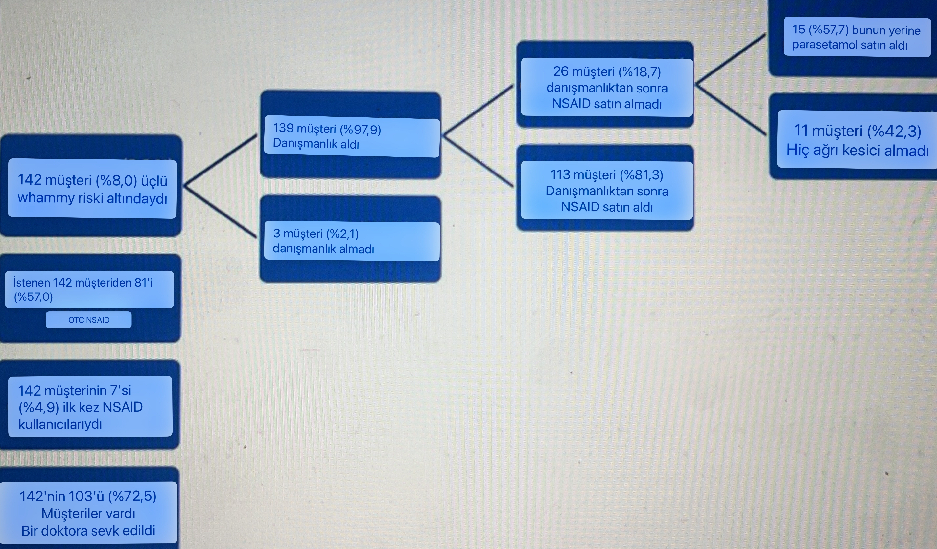

Slide 17
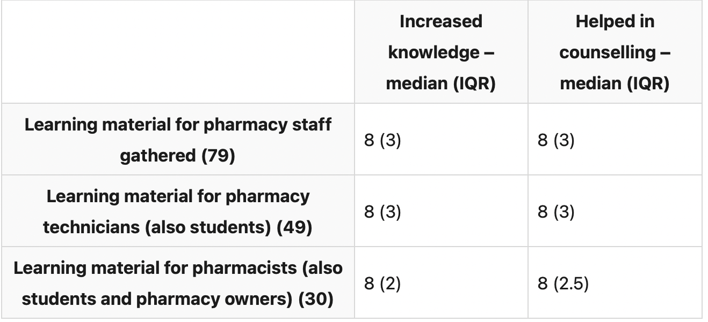
3.2. Öğrenme materyalinin ve hasta bilgilendirme broşürünün değerlendirilmesi
Öğrenme materyalini ve hasta broşürünü değerlendiren ankete, katılımcı 13 eczanenin tamamından 79 personelden, eczane başına iki ila 11 arasında yanıt alındı.
79 yanıtın 39'u eczane teknisyenlerinden, 10'u eczane teknisyeni öğrencilerinden, 19'u eczacılardan, dördü eczacı öğrencilerinden ve yedisi eczane sahiplerinden geldi.
Öğretim materyalinin personelin üçlü tehlikeyle ilgili bilgilerini artırmasına ve onlara danışmanlık konusunda ne ölçüde yardımcı olduğuna ilişkin iki soruyla ilgili olarak, her iki sorunun medyanı hem toplanan tüm personel hem de eczane teknisyenleri ve eczacılar için 8’di.

Slide 19
Eczane personeli, broşürün danışmanlıklarının iyileştirilmesine katkıda bulunduğunu bildirdi. İçeriğin iyi bir genel bakış sağladığını ve anlaşılmasının kolay olduğunu değerlendirdiler. Üç ilaç grubunun ilaç listesi özellikle faydalı oldu. Broşür bir diyalog başlatmak için kullanıldı ve yazılı bir şeyin bulunması eczane personelinin danışmanlık sağlamasını kolaylaştırdı.
Bazı personel, müşterilerinin sözlü danışmanlık aldıktan sonra yazılı bilgiye ihtiyaç duymadığını değerlendirdikleri için broşürü kullanmadı.
Personel, müşterilerin broşürü evlerine götürüp okuyup doktorlarına götürme fırsatını takdir ettiklerini deneyimledi. Müşteriler ayrıca TWE'nin ve bundan nasıl kaçınılabileceğinin de farkına vardı. Bazı personel, müşterilerin bilgi miktarından bunaldığını ve örneğin "tehlikeli üçlü" kelimelerinin kullanılması nedeniyle broşürün korkutucu görünebileceğini deneyimledi.

Slide 20
4.tartışma
Özellikle OTC NSAID müşterilerinin eczanede tanımlanması önemlidir çünkü yalnızca burada tanımlanabilmektedir. Ayrıca bazı NSAID türleri (örn. ibuprofen ve asetilsalisilik asit), Danimarka da dahil olmak üzere birçok ülkede danışmanlık hizmeti verilmeyen perakende satış mağazalarında mevcuttur ve müşterinin yalnızca ilaç paketindeki bilgi broşürüne erişimi vardır
. Eczane dışı kısıtlamalı OTC ilaçlara ilişkin Danimarka bilgi broşürlerinin niteliksel bir metin analizi yoluyla, bir çalışma, bilgi broşürlerinin halk dostu olma açısından mevcut mevzuata ve yönergelere ne ölçüde uygun olduğunu araştırdı.
Çalışma, broşürlerin, ilacı kullanan hastalar için bir bilgi kaynağı olarak tek başına tek başına ele alınamayacak kadar karmaşık olduğunu ortaya çıkardı.
Bu nedenle, serbest eczaneler, ilaç konusunda danışmanlık yapmada ve özellikle reçetesiz ilaçların uygunsuz kullanımının önlenmesinde, danışmanlık hizmetinin dışarıdan verildiği durumlarda önemli bir rol oynamaktadır.
Bu fizibilite çalışması, serbest eczane personelinin, OTC NSAID talebinde bulunurken TWE riski taşıyan müşterileri belirlemesinin ve danışmanlık yaparak ve müşterilere bir hekime yönlendirerek potansiyel olarak olumsuz olayları önlemesinin mümkün olduğunu göstermektedir.
Reçeteli NSAID için eczanelerin rolü, güvenli kullanım ve üçlü tehlike riski hakkında danışmanlık yapmak ve gerektiğinde müşterileri bir doktora yönlendirmektir.

Slide 21
Bu fizibilite çalışmasında, danışmanlık sonrasında NSAID satın alan müşterilerin yüzdesi (%81,3), serbest eczane personelinin TWE riski konusunda danışmanlık yapmasına rağmen danışmanlık sonrasında satın almaktan kaçınanlardan (%18,7) daha yüksektir.
Müşteriler NSAID'i satın alsalar bile, bunu alıp almadıkları ve bu konuyu düşündüklerinde veya doktorlarıyla konuştuklarında serbest eczane çalışanlarının tavsiyelerine uyup uymadıkları bilinmiyor. Müşteriler NSAID reçetesi istediğinde bir doktorun tedaviyi zaten değerlendirmiş olması da mümkündür. Bu durumda, bu çalışmadaki gibi bir hasta bilgilendirme broşürü, müşterilerin NSAID'i almaya devam edip etmeyeceklerine veya bunu doktorlarıyla tartışıp tartışmayacaklarına karar vermelerine yardımcı olmak için eczanedeki sözlü danışmanlığı tamamlayıcı bir araç olabilir. Eczane personeli, broşürün danışmanlıkta iyi bir diyalog aracı olduğunu ve müşterilerin broşürü okuma fırsatını takdir ettiğini değerlendirdi.
Bu çalışmanın bir sınırlılığı, kullanma talimatı ve danışmanlık konusundaki hasta deneyiminin değerlendirilmemiş olması, dolayısıyla hasta merkezli danışmanlık isteğine ilişkin hastanın bakış açısının eksik olmasıdır.

Slide 22
sınırlılık
Diğer bir sınırlılık ise çalışmanın bir bırakma analizi sunmamış olmasıdır. Eczanelerin, gerekli 10 gün içinde NSAID alan tüm NSAID müşterilerine ilişkin veri toplayıp toplamadığını kontrol etmek mümkün olmadı. Bu sınırlamanın üstesinden gelmek için, veri toplama aracı, personelin bir müşterinin üçlü tehlike riski altında olup olmadığını sormayı ve değerlendirmeyi unuttuğunu belirtebileceği bir soru içeriyordu ancak bu, eczane personelinin gerçekten kutuyu işaretlemesine bağlıydı. Sınırlama nedeniyle, TWE'nin risk altındaki müşteri sayısı, risk altındaki müşterilerin gerçek bir haritalaması olarak kullanılamaz. Çalışma, serbest eczanelerin, öğrenme materyali ve hasta bilgi broşürü desteğiyle TWE riski altındaki eczane müşterilerini tespit edip onlara danışmanlık yaptığı bir müdahalenin fizibilitesine odaklandı.

Slide 23
5.sonuçlar
Bu fizibilite çalışması, eczane personelinin öğrenme materyalinden memnun olduğunu bildirmesine rağmen, personelin, öğretim materyali aracılığıyla NSAID isteyen müşteriler için üçlü olumsuzluk riskini değerlendirme konusunda yeterince iyi eğitilmediğini göstermektedir.
Eczane personeli, gerçekte olduğundan daha fazla müşterinin risk altında olduğunu değerlendirdi. Eczane personeli değerlendirmelerine göre NSAID isteyen tüm müşterilerin %12,1'i (n = 215) TWE riski altındayken, müşterilerin ilaçları baz alındığında bu sayı %8,0 (n = 142) idi. Serbest eczanelerde TWE müdahalelerinin nasıl yürütüleceği konusunda daha fazla araştırmaya ihtiyaç vardır, böylece ihtiyaç duyan müşterileri tespit edebilir ve onlara danışmanlık yapabilirsiniz, özellikle de serbest eczane personelinin TWE konusunda nasıl eğitileceğine odaklanarak - çünkü bu çalışma önleme potansiyeli olduğunu göstermektedir serbest eczanelerden NSAID istediklerinde üçlü tehlike riskiyle karşı karşıya olan kişileri belirleyerek akut böbrek yetmezliğinin önüne geçebilir.

Slide 24
Finansman kaynaklarının formatlanması
U2F – Danimarka Eczacılar Birliği'nin (Pharmadanmark) Eğitim ve Gelişim Fonu. Eğitim ve Gelişim Fonu, Danimarka'daki serbest eczacıların mesleki eğitimine, geliştirilmesine ve çalışma koşullarının iyileştirilmesine katkıda bulunmaktadır. Fon, çalışmada kullanılan hasta bilgi broşürlerinin düzenini ve basılmasını finanse ederek bu araştırmayı desteklemiştir. Yayın ücretine de destek verdi.

Slide 25
soru1
1-)Aşağıdakilerden hangisi üçlü olumsuz etki(TWE) olarak bilinen akut böbrek yetmezliği riskinine sebep olabilecek içeren ilaç gruplarından biridir?
A-)Benzodiazepinler
B-)Antipsikotikler
C-) NSAID
D-)Sedatif-Hipnotikler
E-)Barbitüratlar
CEVAP:C

Slide 26
soru2
Aşağıdakilerden hangisi serbest eczanelerde üçlü olumsuz etki riski altında olan müşterilere danışmanlık konulu fizibilite çalışmasında kullanılan yardımcı materyaldir?
A-)Kitap
B-)Dergi
C-)Ansiklopedi
D-)Broşür
E-)Katalog
CEVAP:D

Slide 27
soru3
I-) Diüretikler
II-) ACE inhibitörleri ve ARB’ler
III-)NSAID
IV-)Kalsiyum Kanal Blokerleri
V-)Beta Blokerler
Yukarıdakilerden hangilerinin birlikte kullanımı TWE olarak bilinen akut böbrek yetmezliği riskini içerir?
A-) I,III,V B-)II,IV,V C-)I,II,III D-)I,II,IV. E-)I,III,IV
CEVAP:C

Slide 28
kaynakça
Hansen, R. N., Burghle, A., Grünfeld, S. B., Jørgensen, A. M., Westergaard, S., Hamid, H., & Rossing, C. V. (2023). Counselling customers at risk of the triple whammy effect at community pharmacies – A feasibility study. Pharmakon, Danish College of Pharmacy Practice
https://www.sciencedirect.com/science/article/pii/S2667276623001208?dgcid=rss_sd_all

Slide 29
Dinlediğiniz için teşekkürler birdem bersu ilvan-19030102

